Slide 1
ホーエル『初等統計学』 第５章 主要な確率分布
青山学院大学社会情報学部
「統計入門」第７・８回
寺尾 敦
青山学院大学社会情報学部
atsushi [at] si.aoyama.ac.jp
Twitter: @aterao

Slide 2
この章で学ぶこと
代表的な２つの確率分布の導入
２項分布（離散型）
正規分布（連続型）
２項分布の正規近似

Slide 3
クイズ
コインを投げて，表が出たら１歩前に進むというゲーム（簡単なすごろく）を考える．０からスタートして，表が出るごとに１進むことにする．何人かでこのゲームをするとき，コインを投げる回数が1人あたり50回であるときと，100回であるときでは，どちらの方が進んだ距離の個人差が大きい（大きくなりやすい）だろうか？

Slide 4
1. ２項分布
１回の結果が，「成功」か「失敗」のいずれかに分類される試行（trial）を考える．
例：コインを投げて，表が出たら「成功」
例：さいころを投げて，１の目が出たら「成功」
この試行をn 回繰り返す．成功確率 p は一定で，各回の結果は独立（independent）であるとする．これをベルヌーイ試行（Bernoulli trial）と呼ぶ．

Slide 5
２項分布（binomial distribution）：成功確率 p の，n 回のベルヌーイ試行での，成功回数 X の確率分布. B(n, p) と表す．
観測される実際の分布ではなく，理論的な母集団分布であることに注意する．

Slide 6
２項分布の例（テキストp.94～）
さいころを投げて，１の目が出たら「成功」，それ以外は「失敗」とする．これを３回繰り返す．
表２（テキストp.95）は，この実験での標本空間（可能な結果すべて）と，標本空間を構成する各点に付与された確率を表している．
標本空間の各点から成功回数 への写像X を考える．簡単には，成功回数を確率変数X と考えてよい．（次のスライド）
もともとの標本点に付与されていた確率を，成功回数ごとに加算すると，x 回成功する確率 P{X = x} がわかる（表３および図２）．

Slide 7
標本空間
X
成功回数
FFF
FFS
0
SFF
1
FSF
FSS
2
SFS
3
SSF
SSS

Slide 8
２項分布を与える関数
確率分布を計算する王道（だが大変）
標本空間の構成
各標本点への確率付与
確率変数 X の構成
確率変数 X の値ごとに，標本点に付与された確率を加算
n 試行の２項分布は次の式で与えられる．
$$P\left\{X=x\right\}=\left(\begin{matrix}n \\ x\end{matrix}\right)p^{x}q^{n−x}=\frac{n!}{x!\left(n−x\right)!}p^{x}q^{n−x}$$

Slide 9
２項分布の式の導出（n=3）
３回とも成功の確率は，
２回成功する，ある特定の系列（たとえば，FSS）の出現確率は，
１回成功する，ある特定の系列（たとえば，FFS）の出現確率は，
$${\left(\frac{1}{6}\right)}^{3}{\left(\frac{5}{6}\right)}^{0}$$
$${\left(\frac{1}{6}\right)}^{2}{\left(\frac{5}{6}\right)}^{1}$$
$${\left(\frac{1}{6}\right)}^{1}{\left(\frac{5}{6}\right)}^{2}$$

Slide 10
0回成功する確率は，
成功回数が１回および２回となる系列は１通りではない．→ では何通りか？
ある成功回数（たとえば，２回）になる，３回の独立なベルヌーイ試行での，成功試行の組み合わせの数を考えればよい．
$${\left(\frac{1}{6}\right)}^{0}{\left(\frac{5}{6}\right)}^{3}$$

Slide 11
成功回数２回の場合
３か所のうち，「成功」となる２か所を選ぶ
選び方の総数は，
$$\left(\begin{matrix}n \\ x\end{matrix}\right)=\frac{3!}{2!\left(3−2\right)!}=3$$

Slide 12
一般に，n 回の試行で，成功となる x 回の試行を選ぶ選び方の数は，
よって， n 回の試行で，x 回成功する確率は，
$$\left(\begin{matrix}n \\ x\end{matrix}\right)=\frac{n!}{x!\left(n−x\right)!}$$
$$P\left\{X=x\right\}=\left(\begin{matrix}n \\ x\end{matrix}\right)p^{x}q^{n−x}=\frac{n!}{x!\left(n−x\right)!}p^{x}q^{n−x}$$

Slide 13
２項係数
２項係数（binomial coefficient）
２項定理の展開式において，係数に現れる．
$$\left(\begin{matrix}n \\ x\end{matrix}\right)=\frac{n!}{x!\left(n−x\right)!}$$
$${\left(a+b\right)}^{n}=\left(a+b\right)\left(a+b\right)⋯\left(a+b\right)=\left(\begin{matrix}n \\ 0\end{matrix}\right)a^{0}b^{n}+\left(\begin{matrix}n \\ 1\end{matrix}\right)a^{1}b^{n−1}+⋯+\left(\begin{matrix}n \\ n\end{matrix}\right)a^{n}b^{0}$$

Slide 14
成功確率をすべての x について加えると１になることは，以下ように容易に確かめられる．
ベルヌーイ試行での成功確率を p，失敗確率を q とすれば，
$${\left(p+q\right)}^{n}=\left(\begin{matrix}n \\ 0\end{matrix}\right)p^{0}q^{n}+\left(\begin{matrix}n \\ 1\end{matrix}\right)p^{1}q^{n−1}+⋯+\left(\begin{matrix}n \\ n\end{matrix}\right)p^{n}q^{0}=\sum_{x=0}^{n}{\left(\begin{matrix}n \\ x\end{matrix}\right)p^{x}q^{n−x}}$$
$$\sum_{x=0}^{n}{\left(\begin{matrix}n \\ x\end{matrix}\right)p^{x}q^{n−x}}={\left(p+q\right)}^{n}=1$$
$$p+q=1$$

Slide 15
実際的問題への２項分布の適用
テキスト p.97 から p.100 までの，３つの例題をよく検討せよ．
例３の最後に行っている補間は「エクセルを利用した２項分布の確率計算」（binom_2016.pptx）を参照のこと．（エクセルを使えば補間は必要ない）
電卓，あるいは，付録の表IIおよび表IIIを用いて問題を解けるようにする．
試行はすべて独立でなければならないことに注意．
章末問題10および11参照

Slide 16
実習課題（１）
例題１（テキストp.97-98）について，あなたが授業者になったつもりで，解説を行うためのPowerPoint スライドを作成しなさい．
「エクセルを利用した２項分布の確率計算」（binom_2016.pptx）を行いなさい．
ファイルを Course Power から提出する．

Slide 17
2. ２項分布の性質
分散（平均まわりの変動の大きさ）
平均（分布の中心）

Slide 18
記述統計の復習
それぞれ10人の，AグループとBグループの得点分布．分散が大きいのはどちら？
CoursePower にアクセスして，３０秒で直観を回答する．その後，実際に分散を計算して回答する．

Slide 19
分散は平均まわりの変動の大きさを表している．
直観的には，平均の位置から見て，左右の広がりが広いほど分散は大きい．

Slide 20
２項分布の平均と分散
平均 np ，分散 npq
q は「失敗」の確率，すなわち，1 – p
この性質は覚えておくとよい
この性質を証明する方法はいくつかあるが，もっとも簡単なのは，１回のベルヌーイ試行での平均と分散を考えるもの．
章末問題5-14, 15（別証明）を参照
章末問題5-14の解答にある証明も理解しておく．執筆中テキストのコラム5.2を参照

Slide 21
１回目のベルヌーイ試行（成功確率 p）での，「成功」回数を表す確率変数 X₁
P{X₁=1} = p, P{X₁=0} = q
平均（期待値）
分散
$$E\left[X_{1}\right]=1×p+0×q=p$$
$$V\left[X_{1}\right]=E\left[X_{1}^{2}\right]−{\left\{E\left[X_{1}\right]\right\}}^{2}=\left(1^{2}×p+0^{2}× q\right)−p^{2}=p\left(1−p\right)=pq$$

Slide 22
n 回のベルヌーイ試行での，「成功」回数を表す確率変数 X
平均
分散（独立試行では加法性が成立）
$$X=X_{1}+X_{2}+⋯+X_{n}$$
$$E\left[X\right]=E\left[X_{1}+X_{2}+⋯+X_{n}\right]=E\left[X_{1}\right]+E\left[X_{2}\right]+⋯+E\left[X_{n}\right]=np$$
$$V\left[X\right]=V\left[X_{1}+X_{2}+⋯+X_{n}\right]=V\left[X_{1}\right]+V\left[X_{2}\right]+⋯+V\left[X_{n}\right]=npq$$

Slide 23
実習課題（２）
次のスライドに示すグラフは，B(4, 1/2) の確率分布と， B(8, 1/2) の確率分布を重ね書きしたものである．
それぞれの分布の平均と分散を計算せよ．
分散は「平均まわりの変動の大きさ」を表していることを，２つの確率分布のグラフを比較して，わかりやすく説明せよ．（例：こちらの分散が大きく・・・，それはグラフで見ると・・・）
CoursePower の「アンケート」に解答を入力する

Slide 24
２項分布 B(4, 1/2) と B(8, 1/2) の比較
Notes:
var比較.xlsx

Slide 25
クイズ（再）
コインを投げて，表が出たら１歩前に進むというゲーム（簡単なすごろく）を考える．０からスタートして，表が出るごとに１進むことにする．何人かでこのゲームをするとき，コインを投げる回数が1人あたり50回であるときと，100回であるときでは，どちらの方が進んだ距離の個人差が大きい（大きくなりやすい）だろうか？
ヒント１：２項分布を適用できる．
ヒント２：分散は「平均まわりの変動の大きさ」

Slide 26
参考：投資の分散効果
ひとつの投資が成功する確率を1/2として，成功回数の分布を考える．＜２項分布＞
投資先の数が多い方が，リスクが小さくなる．
投資先の数が増えるにつれて，すべてが失敗する確率は小さくなっていく．（次のスライド）
単純には「リスク＝分散」．しかし，投資先が多くなると，成功回数の分散は大きくなる．
期待値も大きくなっていることに注意．期待値が異なる場合に分散を評価するには，変動係数（coefficient of variation）を考えるのが適切．
Notes:
参考文献：吉田耕作『直観的統計学』日経BP社（p.172）

Slide 27
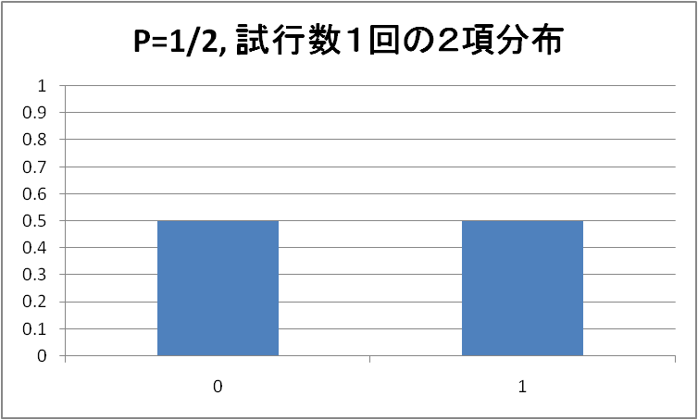
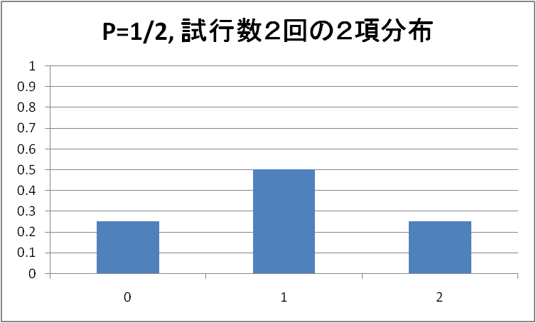
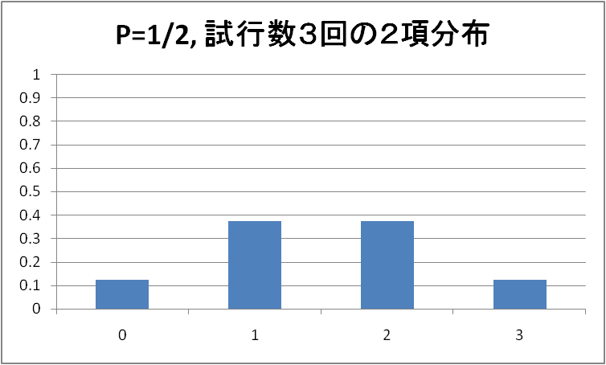
平均0.5, 標準偏差0.5, 変動係数1
平均1, 標準偏差0.707, 変動係数0.707
平均と標準偏差の単位は同じなので，
この係数は無単位．
平均1.5, 標準偏差0.866, 変動係数0.577

Slide 28
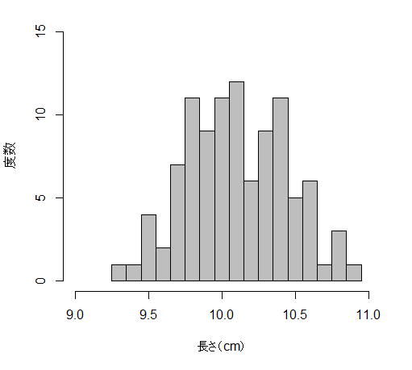
3. 正規分布
20cm のパスタ100本を折って，その長さを記録する（社会情報体験演習）．ヒストグラムを描く．

Slide 29
こうしたデータを発生させる，連続型の母集団分布は？
中央付近の確率（確率密度）が高い
中央から離れるにしたがって徐々に確率が小さくなる
左右対称
このような母集団分布として，正規分布（normal distribution）と呼ばれる確率分布が仮定される．

Slide 31
確率密度関数
母集団分布が正規分布ならば，標本を大きくしていけば，ヒストグラムはその正規分布の形に近づいていくと考えられる．
柱の面積を，その階級に属する相対度数と等しくする．全面積は１となる．
標本を大きくし，階級の幅を０に近づけていくと，柱の上部での段差はなめらかになり，全体として左右対称なグラフが見えてくる．
このグラフの式が，正規分布の確率密度関数（probability density function）である．

Slide 32
半分に折った100本のパスタの長さの分布
（第４章のスライドより）

Slide 33
半分に折った10,000本のパスタの長さの分布

Slide 34
正規分布の確率密度関数
正規分布の平均をμ（ミュー），分散をσ²（シグマ２乗）として，N(μ, σ²) と表す．
曲線の位置と形が，これら２つの母数（parameter）によって決まる．
正規分布の確率密度関数
覚える必要はない
本質的には，$e^{−x^{2}}$
$$f\left(x\right)=\frac{1}{\sqrt{2π}σ}e^{−\frac{1}{2}∙\frac{{\left(x−μ\right)}^{2}}{σ^{2}}}$$

Slide 35
Notes:
curve(dnorm(x),-6,6, ylab="確率密度")
curve(dnorm(x, sd=2),-6,6, col="red", lty=2,add=TRUE)
curve(dnorm(x, mean=3),-6,6, col="BLUE", lty=3, add=TRUE)

Slide 36
実習課題（１）
以下の R コードを実行して，ひとつ前のスライドに示されたグラフを描く．平均と分散（標準偏差）によって正規分布の形が決まることを理解する．
R の dnorm 関数は，正規分布の確率密度を与える．デフォルトで，平均 0，分散 1 である．
curve(dnorm(x), from = -6, to = 6, ylab="確率密度")
curve(dnorm(x, sd = 2), from = -6, to = 6,
col="red", lty=2, add=TRUE)
curve(dnorm(x, mean = 3),form = -6, to = 6,
col="BLUE", lty=3, add=TRUE)

Slide 37
データから描かれるヒストグラムが釣鐘型に見えても，母集団の分布が正規分布であるとは限らない．
統計学では，母集団の分布として正規分布が仮定されることが多い．その仮定に問題があるようなら，そのときに対応を考える．

Slide 38
確率密度関数の性質
正規分布に限らず，確率密度関数には以下の性質がある．数学的には，こうした性質を持つ関数を確率密度関数と定義する．
$$f\left(x\right)≥0$$
グラフの値はどこでも０より大きい．
$$\int_{−∞}^{+∞}{f\left(x\right)dx}=1$$
グラフ下の全面積は１．理論的相対度数
のヒストグラムで，柱の面積をすべて足すと
１になることに対応している．
$$\int_{a}^{b}{f\left(x\right)dx}=P\left\{a≤X≤b\right\}$$
X=a から X=b までの，グラフ下の
面積は，この区間の値が出現する確率．
確率＝面積

Slide 39
正規分布の性質
区間 μ±σ の，正規曲線下の面積は，曲線下の全面積（=1）のおよそ68%
これは，正規分布に従う確率変数 X において，この区間の値が出現する確率である．
区間 μ±2σ の，正規曲線下の面積は，曲線下の全面積（=1）のおよそ95%
区間 μ±3σ の，正規曲線下の面積は，曲線下の全面積（=1）のおよそ99.7%

Slide 40
標準正規分布
標準正規分布（standard normal distribution）：平均０，分散１の正規分布．
正規分布表：標準正規分布に従う確率変数 Z において，$P\left\{0≤Z≤z\right\}$ （テキスト p.295 表IV）あるいは $P\left\{Z≥z\right\}$ の一覧を示したもの．標準正規分布の確率密度関数における，この区間での曲線下の面積である．
確率＝面積

Slide 41
確率分布の標準化
平均 μ，分散 σ² の正規分布に従う確率変数Xは，以下の変数変換（X → Z）により，標準正規分布に従うようになる．
μ を引くことで分布の位置を変え，平均を 0 にする.
σ でわることにより，分散はもとの変数の 1/σ² ，標準偏差は 1/σ になる
標準化$の公式：Z=\frac{X−μ}{σ}$

Slide 42
測定値の標準化
標準化の変換は，母集団の確率分布のみならず，実際のデータに対しても行われる．
この変換により，素点（raw score）は，平均から見て，標準偏差いくつ分はなれているかを表す標準得点（standardized score）に変換される．
偏差値は，標準得点を10倍し，50 を加えたもの．偏差値の平均と標準偏差は？

Slide 43
実習課題（２）
次のセクションに進む前に，テキスト p.107 の例１および例２に取り組むこと．
正規分布表を用いて問題を解けるようにする．テキスト p.106 に，正規分布表の使い方が解説されている．
次に，R を使って問題を解く．累積確率 $P\left\{X≤x\right\}$ を求める pnorm 関数を用いる．
# 例１
1 - pnorm(72, mean = 69, sd = 3)
pnorm(72, mean = 69, sd = 3, lower.tail = FALSE)
pnorm((72 - 69)/3, lower.tail = FALSE)

Slide 44
4. ２項分布の正規近似
２項分布を用いる問題は，n が大きくなると計算が厄介．
このようなときに，近似的な解法があると便利．
２項分布の正規近似（normal approximation）：問題の２項分布に近い正規分布を利用することができる．

Slide 45
p = q = 1/2のとき，２項分布の確率分布は左右対称になる．
同じ平均（np）と分散（npq）を持つ正規分布がよくあてはまる
p = 1/2でなくても，p および q の値が小さすぎず，n が十分に大きいとき，２項分布は正規分布で近似できる．
目安として，np > 5（p が1/2より大きいときには，nq > 5）

Slide 46
図９ p=1/3, n=12 の２項分布と，これと同じ平均と分散を持つ正規分布

Slide 47
６回以上成功の確率を，この
正規分布で 5.5 以上の値が
出現する確率で近似する．

Slide 48
標準化
問題に合わせて，使う正規分布を変えるのか？
平均 np 分散 npq の正規分布を使う？
標準正規分布は扱いが簡単で，特定範囲の値が出現する確率を示した正規分布表も用意されている．
成功回数を標準化すれば，平均が0，分散が1となり，常に標準正規分布を利用できる．

Slide 49
図10 p=1/3, n=24 の２項分布 (横軸は成功回数)

Slide 50
図10 p=1/3, n=24 の２項分布で， 成功回数を標準化

Slide 51
成功回数 X の標準化
$$E\left[X\right]=np$$
$$V\left[X\right]=np\left(1−p\right)$$
$$z=\frac{x−np}{\sqrt{np\left(1−p\right)}}$$

Slide 52
成功割合 X/n の標準化
$$E\left[\frac{X}{n}\right]=\frac{np}{n}=p$$
$$V\left[\frac{X}{n}\right]=\frac{np\left(1−p\right)}{n^{2}}=\frac{p\left(1−p\right)}{n}$$
$$z=\frac{\frac{x}{n}−p}{\sqrt{\frac{p\left(1−p\right)}{n}}}$$

Slide 53
２項分布の正規近似を用いた 問題解法
成功回数 x を標準化する（確率変数X→Z）
テキストの標準正規分布表では，標準化された成功回数が 0 から |z| までとなる確率を読み取る．
成功回数が |z| 以上の確率を与える正規分布表もある．
z = 0 に対応する x は， x = 0 ではなく，x = np
$$z=\frac{x−np}{\sqrt{np\left(1−p\right)}}$$

Slide 54
問題にあわせて必要な計算を行う
z > 0 の場合（z < 0 は正規分布の対称性を利用）
テキストの正規分布表を用いる場合，z 回以下の成功確率を求めたいのなら，読み取った値（成功回数が 0 から z までとなる確率）に0.5 を加える．
z 回以上の成功確率を求めたいのなら，読み取った値（成功回数が 0 から z までとなる確率）を0.5 から引く．
どの範囲の確率を求めているのか，図をよく見る

Slide 55
２項分布の正規近似を用いた 問題解法（注意点）
２項分布の正規近似を利用して，「回数」に関する問題を解くときには，離散型分布である２項分布での成功回数を，連続型分布である正規分布での成功回数に読みかえる必要がある．
例：「５回以上の成功」は「4.5回以上の成功」
割合に関する問題では読みかえ不要
読みかえ後の成功回数を標準化する
テキストの例１（p.109），例２（p.110）をよく吟味せよ

